Slide 1
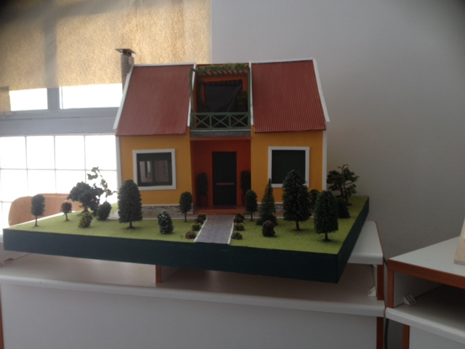
Η ΕΚΠΑΙΔΕΥΤΙΚΗ ΠΡΑΚΤΙΚΗ ΟΠΩΣ ΠΑΡΟΥΣΙΑΖΕΤΑΙ ΣΤΗΝ ΚΕΝΤΡΙΚΗ ΒΙΒΛΙΟΘΗΚΗ ΤΟΥ ΣΧΟΛΕΙΟΥ

Slide 2
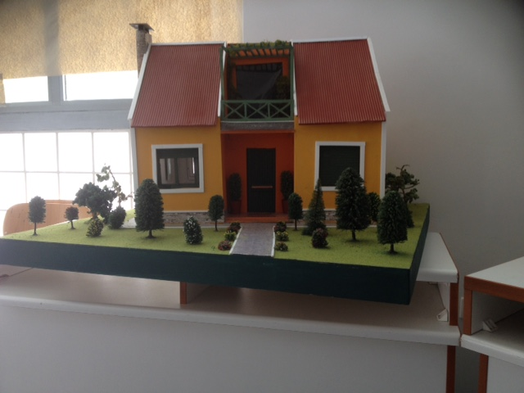
Η ΕΚΠΑΙΔΕΥΤΙΚΗ ΠΡΑΚΤΙΚΗ ΟΠΩΣ ΠΑΡΟΥΣΙΑΖΕΤΑΙ ΣΤΗΝ ΚΕΝΤΡΙΚΗ ΒΙΒΛΙΟΘΗΚΗ ΤΟΥ ΣΧΟΛΕΙΟΥ

Slide 3
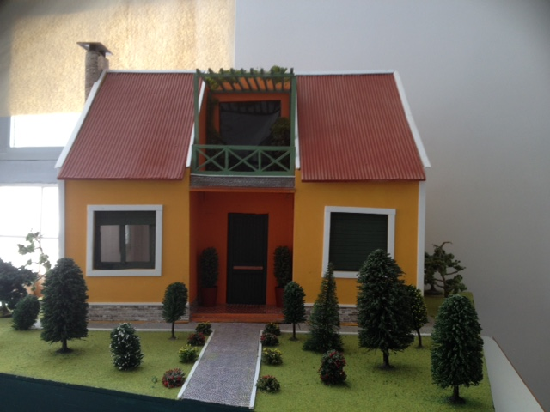
Η ΕΚΠΑΙΔΕΥΤΙΚΗ ΠΡΑΚΤΙΚΗ ΟΠΩΣ ΠΑΡΟΥΣΙΑΖΕΤΑΙ ΣΤΗΝ ΚΕΝΤΡΙΚΗ ΒΙΒΛΙΟΘΗΚΗ ΤΟΥ ΣΧΟΛΕΙΟΥ

Slide 4
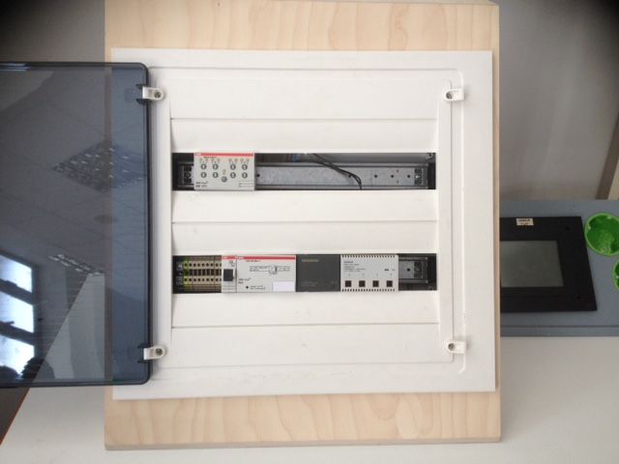
Ο ΠΙΝΑΚΑΣ ΕΛΕΓΧΟΥ ΤΟΥ ΗΛΕΚΤΡΙΚΟΥ ΚΥΚΛΩΜΑΤΟΣ ΤΗΣ ΜΑΚΕΤΑΣ

Slide 5
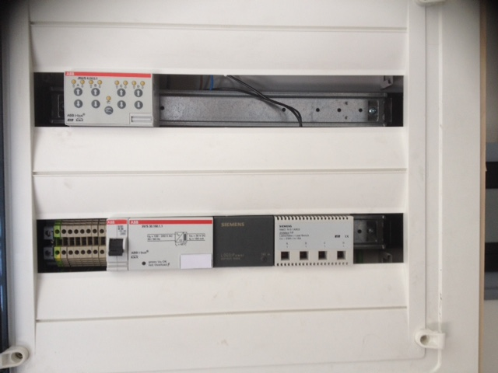
Ο ΠΙΝΑΚΑΣ ΕΛΕΓΧΟΥ ΤΟΥ ΗΛΕΚΤΡΙΚΟΥ ΚΥΚΛΩΜΑΤΟΣ ΤΗΣ ΜΑΚΕΤΑΣ

Slide 6
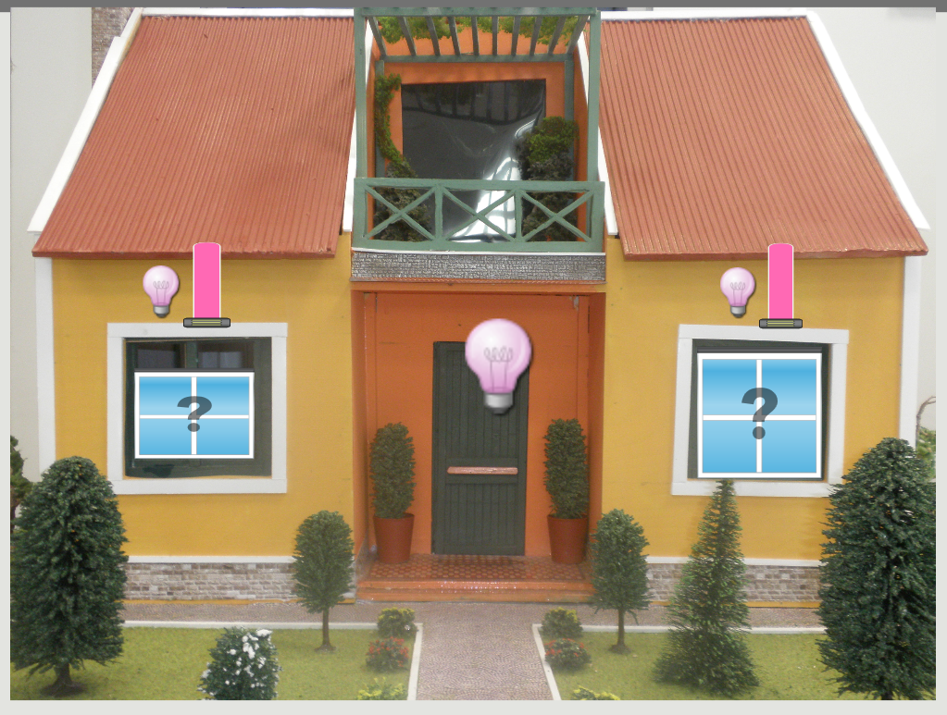
ΕΚΤΥΠΩΣΗ ΤΗΣ ΟΘΟΝΗΣ ΤΟΥ ΥΠΟΛΟΓΙΣΤΗ ΠΟΥ ΕΛΕΓΧΕΙ ΤΑ ΚΥΚΛΩΜΑΤΑ ΤΗΣ ΜΑΚΕΤΑΣ
ΣΤΟΙΧΕΙΑ ΔΙΑΧΕΙΡΙΣΗΣ ΤΟΥ ΦΩΤΙΣΜΟΥ
ΣΤΟΙΧΕΙΑ ΔΙΑΧΕΙΡΙΣΗΣ ΤΩΝ ΡΟΛΩΝ

Slide 7
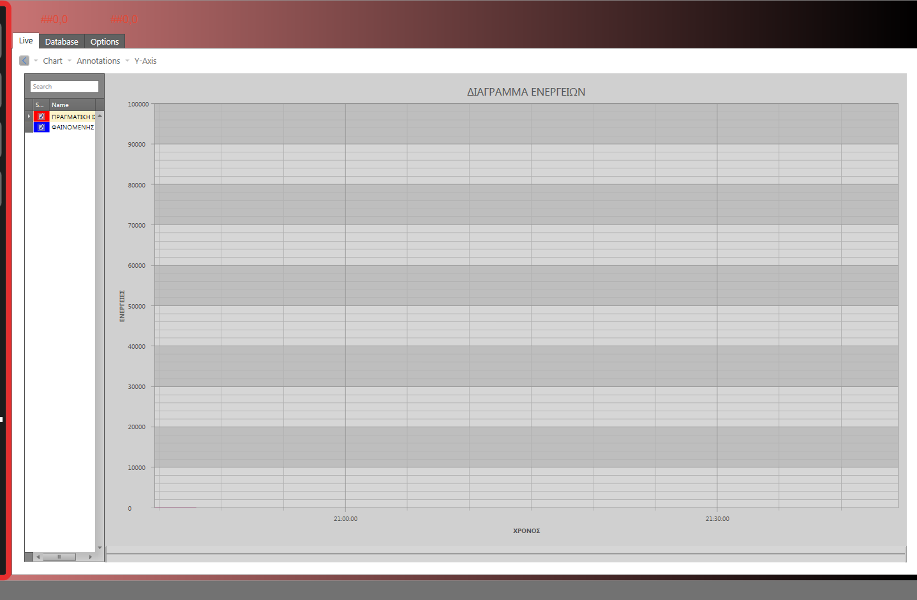
ΕΚΤΥΠΩΣΗ ΤΗΣ ΟΘΟΝΗΣ ΤΟΥ ΥΠΟΛΟΓΙΣΤΗ ΠΟΥ ΕΛΕΓΧΕΙ ΤΗ ΕΝΕΡΓΕΙΑΚΗ ΚΑΤΑΝΑΛΩΣΗ ΤΗΣ ΕΚΠΑΙΔΕΥΙΚΗΣ ΠΡΑΚΤΙΚΗΣ ΣΤΗΝ ΔΙΑΡΚΕΙΑ ΤΗΣ ΗΜΕΡΑΣ

Slide 8

ΑΠΟΣΠΑΣMΑ ΣΕ ΒΙΝΤΕΟ ΑΠΌ ΤΗ ΠΑΡΟΥΣΙΑΣΗ ΤΗΣ ΕΚΠΑΙΔΕΥΤΙΚΉΣ ΠΡΑΚΤΙΚΗΣ ΣΤΑ ΠΛΑΙΣΙΑ ΤΟΥ ΠΡΟΓΡΑΜΜΑΤΟΣ ERASMUS+ ΑΠΌ ΜΑΘΗΤΕΣ

